Slide 1
Модульное тестирование с помощью библиотеки NUnit

Slide 2
Содержание
Мифы о тестировании
Модульное тестирование с помощью NUnit
Рекомендации к написанию тестов
Полезная информация о C#

Slide 3
Введение
Что такое модульное тестирование?
  Тестирование отдельных функций системы.
  Как правило выполняется разработчиком модуля.
  Может быть легко автоматизировано.
  Закладывает основу для регрессионного тестирования приложения.

Slide 4

Мифы о тестировании
«У меня нет времени на тесты».
«Тестирование – скучное и не творческое занятие».
«Мой код и так отлично работает».
«Это работа для отдела тестирования. У них получится лучше».

Slide 5
Миф №1
«У меня нет времени на тесты»
Написание тестов стабилизирует код и позволяет существенно сократить время отладки.
Недостаток
времени
Мало
тестов
Больше
времени на
отладку
Нестабильный
код
Больше
ошибок

Slide 6
Пример программы
Пусть есть класс, реализующий математические функции.
public class Calculator {
public static int Sum(int x, int y){
return x+y; //возвращает результат сложения двух чисел
}
}

Slide 7
Вариант модульного тестирования №1
Некоторые проверки можно поместить в сам класс.
public class Calculator {
public static void main(String[] args) {
if (Sum(1, 3) == 4) { //проверяем, что при сложении 1 и 3 //нам возвращается 4
Console.WriteLine("Test1 passed.");
} else {Console.WriteLine("Test1 failed.");
}
}

Slide 8
Наблюдения
Тесты неудобно хранить в самой программе.
Выход - внешняя библиотека, подключенная к проекту
Часто используемые библиотеки модульного тестирования: NUnit, CUnit, JUnit, …

Slide 9
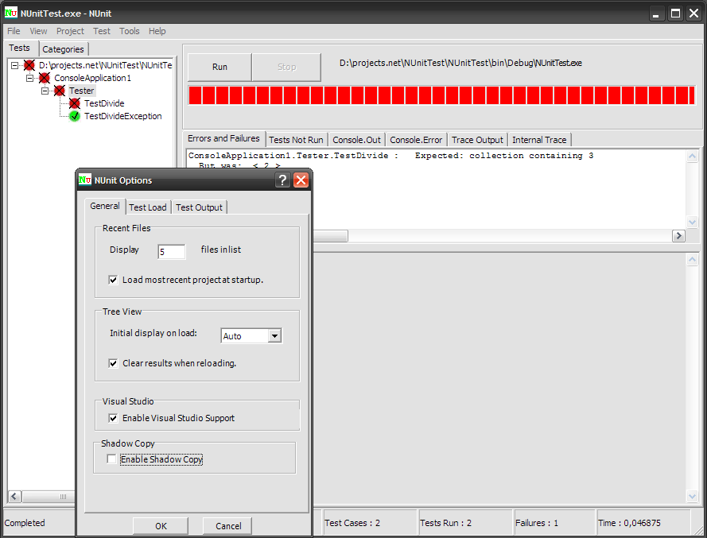
Библиотека Nunit

Slide 10
Пример тестового класса
using System;
using NUnit.Framework;
[TestFixture]
public class LargestTest
{
[Test]
public void LargestOfNumber()
{
Assert.Greater(2, 1);
}
}

Slide 11
Tестовый проект
Как правило, имя_тестируемого_проекта + "Test“ (н-р CalculatorTest.dll)
Тот же солюшен, что и тестируемый проект
Разметка атрибутами NUnit
  TestFixture
  TestFixtureSetUp
  SetUp
  Test
  TearDown
  TestFixtureTearDown

Slide 12
Атрибуты NUnit
Атрибут | Значение
Test | тестовый метод
TestFixture | атрибут класса, содержащего тесты
TestFixtureSetUp | функция, выполняющаяся один раз при создании класса помеченного TestFixture
SetUp | функция, выполняющаяся перед каждым тестом
TearDown | функция, выполняющаяся после исполнения каждого теста
TestFixtureTearDown | функция, выполняющаяся один раз при удалении класса помеченного TestFixture
Ignore | временное отключение теста
ExpectedException | ожидаемый тип исключения для проверки "некорректных" данных

Slide 13
Проверка условий (Assert)
Класс Assert
  Assert.AreEqual – эквивалентны ли 2 параметра метода (пожалуй, самый популярный ассёрт)
  IsTrue (IsFalse) – является ли выражение истинным (ложным)
  IsNull (IsNotNull) – является ли пaраметр null
  Contains – для коллекций
  и некоторые другие, которые редко имеет смысл использовать

Slide 14
Использование NUnit
//подключение библиотеки
using NUnit.Framework;
//Тест должен быть помечен атрибутом [TestFixture]
[TestFixture]
public class CalculatorTest {
//тестирующие методы помечены атрибутом [Test] и начинаются с префикса “Test”
[Test]
public void TestSum() {
int x = 3;
int y = 5;
int expResult = 8;
int result = Calculator.Sum(x, y);
//проверка условия на совпадение
Assert.AreEqual(expResult, result);
//Assert.AreEquals(Calculator.Sum(3, 5));
}

Slide 15
Причины ошибки тестов
Неправильно работает тестируемый метод.
Методы, вызываемые из тестируемого, генерируют исключение по каким-то причинам.
Некорректно написан тест.

Slide 16
Рекомендации к написанию тестов
Название тестового метода.
Размер теста.
Ожидаемый результат.
Тестовые данные.

Slide 17
Название тестового метода
Имя теста должно описывать:
  Тестируемую функциональность.
  Возможно, условия тестирования.
Непонятно | Понятно
Test1 | TestAddUser
TestAddUserThrowException | TestAddUserWithoutPassword

Slide 18
Размер теста
Тестовый метод должен быть коротким.
  Дополнительные проверки -> вспомогательные методы.
Количество проверок (assert) должно быть минимальным.
  Иначе сложно будет найти причину ошибки.
Каждый тест - одна единица бизнес-логики:
  Простой метод.
  Один из исходов конструкции if..else.
  Один из случаев (case) блока switch.
  Исключение, обрабатываемое блоком try…catch
  Исключение, генерируемое (throw) в методе.

Slide 19
Ожидаемый результат
Ожидаемый результат должен быть константой.
Не следует в тесте повторять тестируемую логику, подсчитывая результат.
public void TestBalance1() {
Account account = new Account();
account.Deposit(10);
account.Withdraw(5);
account.Deposit(6);
int expectedBalance = 11; //правильно
Assert.AreEqual(expectedBalance, account.Balance);
}
public void TestBalance2() {
Account account = new Account();
account.Deposit(10);
account.Withdraw(5);
account.Deposit(6);
int expectedBalance = 10 - 5 + 6; //неправильно
Assert.AreEqual(expectedBalance, account.Balance);
}

Slide 20
Тестовые данные
Тестовые данные и ожидаемый результат должны быть рядом.
Если объект user удобнее создавать вне тестового метода, следует использовать именованные константы.
public void TestIsPasswordValid() { Assert.IsTrue(user.IsPasswordValid("abcdef"));
//понять,правильно ли написан тест, можно лишь отыскав где создается объект user
Assert.IsFalse(user.IsPasswordValid("123456"));
}

Slide 21
Тестовые данные (cont.)
public void TestIsPasswordValid() {
User user = new User("Name", "abcdef");
Assert.IsTrue(user.IsPasswordValid("abcdef"));
//здесь все понятно
Assert.IsFalse(user.IsPasswordValid("123456"));
}
public void TestIsPasswordValid() { Assert.IsTrue(user.IsPasswordValid(validPassword));
//здесь тоже
Assert.IsFalse(user.IsPasswordValid(wrongPassword));
}

